Slide 1

Rsyslog 的使用
---高性能、功能丰富的日志收集应用
@丁天密 2016.01.27

Slide 2
主要内容
Rsyslog的特性与使用场景
Rsyslog的系统架构
Rsyslog常用配置与模块
Rsyslog在收集NGX日志案例

Slide 3
Rsyslog特性
Multi-threading, high availability
TCP, SSL, TLS, RELP
MySQL, Redis,Elasticsearch, Oracle and more
Filter any part of syslog message
Fully configurable output format
Encryption and compression transmission
Suitable for enterprise-class relay chains
website: http://www.rsyslog.com/

Slide 4
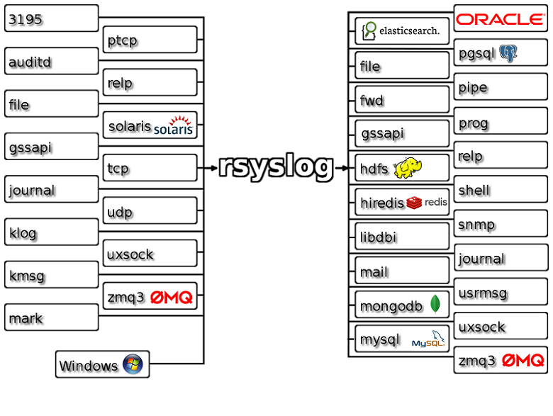
Rsyslog使用场景

Slide 5
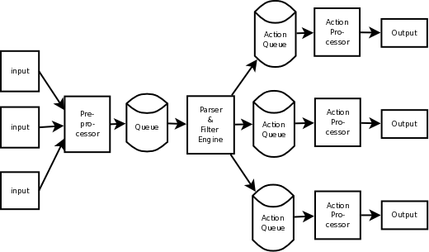
Rsyslog系统架构
输入模块->预处理模块->主队列->过滤模块->执行队列->输出模块

Slide 6
Rsyslog常用配置
:msg,contains,"error" # 选择包含 error 的日志
:hostname,isequal, "host1" # 选择主机名为 host1 的日志
:msg,!regex,"fatal .* error" # 选择不匹配指定正则表达式的日志
*.* @192.168.0.1 # 使用 UDP 发送日志到 192.168.0.1
*.* @@example.com:18 # 使用 TCP 发送到 "example.com" 的 18 端口
*.* @(z9) 192.168.0.1 # 使用 UDP 发送消息192.168.0.1，启用压缩
:msg,contains,“error”elain #发送包含'error'消息到特定用户
cron.* ~ #丢弃日志(在v8以上版本，~ 用 stop 代替)
mail.none /var/log/messages #mail日志不写入messages
$template Dailymsg,“/var/log/syslog/%$YEAR%/%$MONTH%/%$DAY%/msg"
*.* ? Dailymsg #动态文件输出

Slide 7
Rsyslog标准配置
日志设备/类型 | 说明
auth | pam产生的日志
authpriv | ssh,ftp等登录信息的验证信息
cron | 时间任务相关
kern | 内核
lpr | 打印
mail | 邮件
mark(syslog) | rsyslog服务内部的信息,时间标识
news | 新闻组
user | 用户程序产生的相关信息
uucp | unix to unix copy, unix主机之间相关的通讯
local 1~7 | 自定义的日志设备

Slide 8
Rsyslog标准配置
从上到下，级别从低到高，记录的信息越来越少 详细的可以查看手册: man 3 syslog
级别 | 级别值 | 说明
debug | 7 | 有调式信息的，日志信息最多
info | 6 | 一般信息的日志，最常用
notice | 5 | 最具有重要性的普通条件的信息
warning | 4 | 警告级别
err | 4 | 错误级别，阻止某个功能或者模块不能正常工作的信息
crit | 3 | 严重级别，阻止整个系统或者整个软件不能正常工作的信息
alert | 1 | 需要立刻修改的信息
emerg | 0 | 内核崩溃等严重信息
none |  | 什么都不记录

Slide 9
Rsyslog内置属性
属性名 | 说明
msg | 日志正文
hostname | 日志中的主机名
fromhost | 从该主机接收到的消息，可能不是最开始的发送主机
fromhost-ip | fromhost 的 IP
syslogtag | 日志标签，如 named[12345]
programname | 日志标签的静态部分，如 named
pri | 日志的 PRI 部分
pri-text | PRI 的文本表示，如 syslog.info
syslogfacility | 日志类别
syslogfacility-text | 日志类别的文本表示
syslogseverity | 日志级别
syslogseverity-text | 日志级别的文本表示
timegenerated | 日志接收时间，或理解为 timereceived
timereported | 日志内的报告时间，或生成时间
$now | 当前时间，YYYY-MM-DD
$year | 当前年，YYYY
$month | 当前月，MM
$day | 当前日志，DD
$hour | 当前小时，24 小时格式，HH
$hhour | 当前半小时，0-29 对应 0，30-59 对应 1
$qhour | 当前1/4小时，0-3
$minute | 当前分钟，MM

Slide 10
Rsyslog常用模块
---Input moudle
imfile: Text File Input Module
imklog: Kernel Log Input Module
imkmsg: /dev/kmsg Log Input Module
impstats: Generate Periodic Statistics of Internal Counters
imptcp: Plain TCP Syslog
imrelp: RELP Input Module
imtcp: TCP Syslog Input Module
imudp: UDP Syslog Input Module
imuxsock: Unix Socket Input
http://www.rsyslog.com/doc/v8-stable/configuration/modules/idx_input.html

Slide 11
Rsyslog常用模块
---Output moudle
omelasticsearch: Elasticsearch Output Module
omfile: File Output Module
omhdfs: Hadoop Filesystem Output Module
omhiredis: Redis Output Module
omkafka: write to Apache Kafka
ommail: Mail Output Module
ommongodb: MongoDB Output Module
ommysql: MySQL Database Output Module
omoracle: Oracle Database Output Module
ompipe: Pipe Output Module
omuxsock: Unix sockets Output Module
http://www.rsyslog.com/doc/v8-stable/configuration/modules/idx_output.html

Slide 12
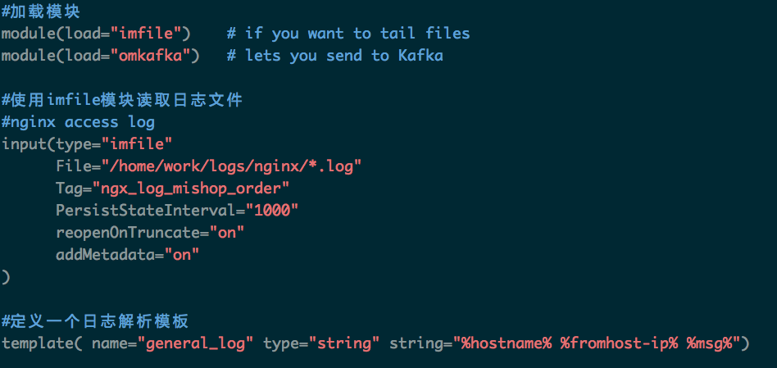
Rsyslog收集ngx日志

Slide 13
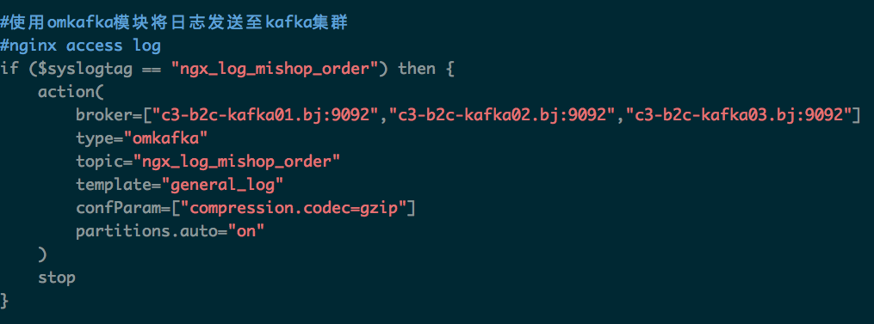
Rsyslog收集ngx日志

Slide 14
Thanks

